Slide 1
Instructivo GESPARVU WEB
Marzo de 2020

Slide 2
CONSIDERACIONES GENERALES
El foco de este primer módulo de GESPARVU WEB es el registro diario de asistencia.
Para un correcto registro de asistencia diaria, es fundamental que la nómina de párvulos se mantenga actualizada.
Para mantener la nómina de párvulos actualizada:
Si hay nuevos párvulos matriculados, se debe ingresar al módulo “Ingresar un Párvulo” y asignarlos al grupo que corresponda.
En caso de contar con párvulos que ya no se encuentren matriculados en el establecimiento, se debe ingresar al módulo “Retiro o Traslado de Párvulos”
Si un párvulo sigue matriculado en el establecimiento, pero cambió de grupo entonces se debe ingresar al módulo “Cambio de Grupo” para poder re asignarlo.

Slide 3
Retiro o Traslado de Párvulos
Marzo de 2020

Slide 4
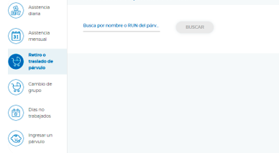
Retiro o Traslado de Párvulos
Para los casos de deserciones, retiros, egresos o eliminación de registro. Dirigirse al módulo “Retiro o Traslado de Párvulos”
En este módulo buscar por nombre, RUN o IPE del párvulo. Una forma sencilla es simplemente copiando y pegando el párvulo desde el módulo de asistencia.

Slide 5
Retiro o Traslado de Párvulos
Una vez realizado lo anterior, verificar que el resultado entregado es el deseado
Notar que no es posible realizar un retiro o traslado si este no aparece en los resultados de búsqueda.
Si el resultado fue verificado, seleccionar el botón retiro o traslado.

Slide 6
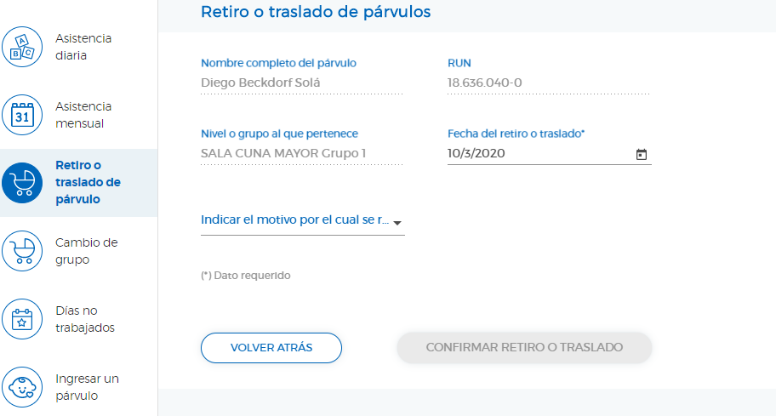
Retiro o Traslado de Párvulos
En la siguiente pantalla seleccionar la fecha de cuando se realizó, efectivamente el retiro o traslado. (Mes en curso o mes anterior, si el retiro ocurrió antes de eso no encontrará la fecha disponible)
Seleccionar el motivo por cual se retira o traslada el párvulo (utilizando los mismos códigos utilizados en RTD y RAD)
Y, finalmente, seleccionar “Confirmar Retiro o Traslado”

Slide 7
Retiro o Traslado de Párvulos
Si no encuentra el párvulo que está buscando, es porque no aparece en la nómina. En caso de que usted igual requiera realizar un retiro o traslado verifique que el párvulo esté presente en la base. Si está en la base y al buscarlo no lo encuentra, entonces contacte a la mesa de ayuda <gesparvuweb@Junji.cl>

Slide 8
Instructivo GESPARVU WEB
Marzo de 2019

